Slide 1



Python Chat Bot
Nowoczesna aplikacja chatowa napędzana przez AI, zbudowana w oparciu o React i Python.
Kamil Surlas
Michał Wilkosz

Slide 2

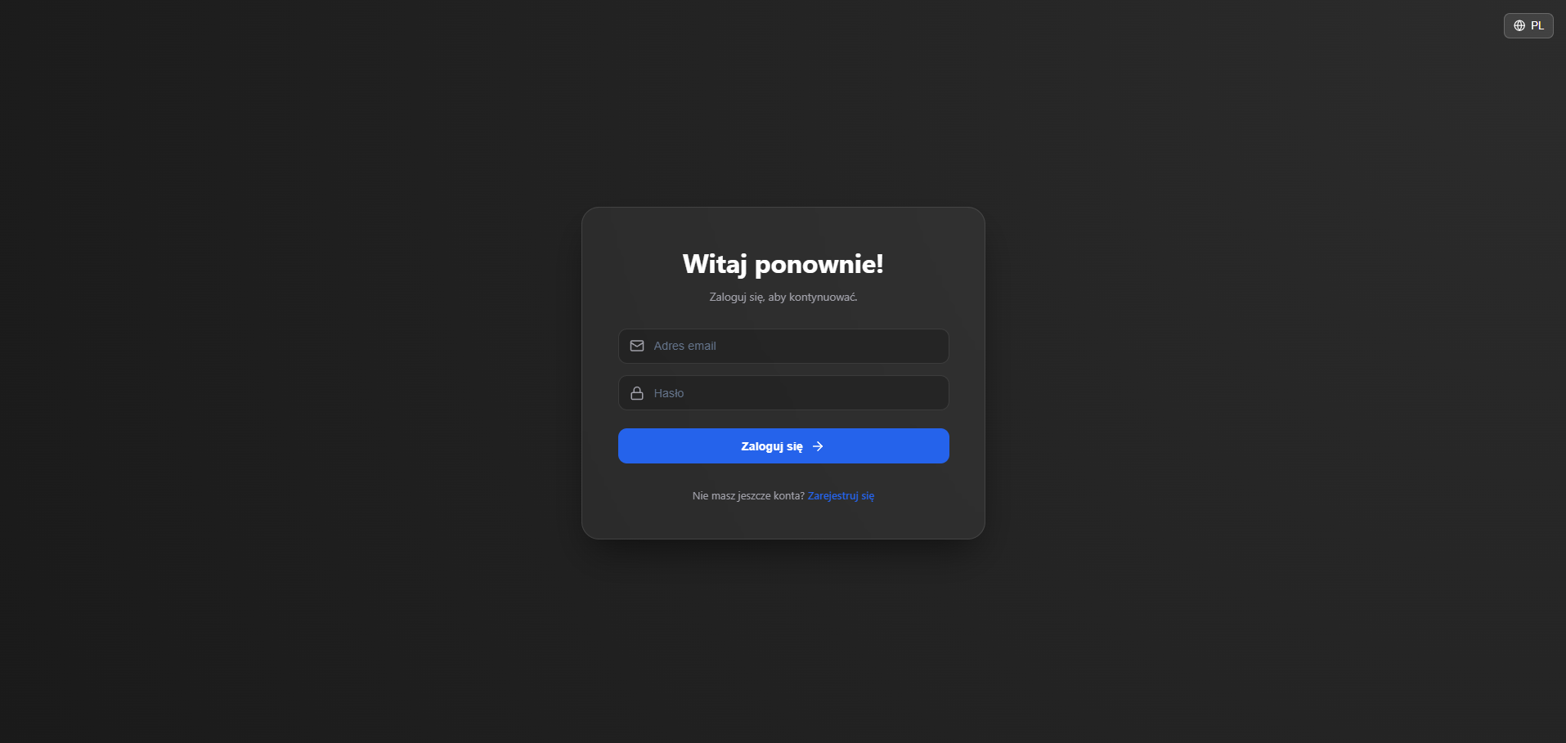
Architektura Systemu
•
Backend (Python): Solidny i skalowalny backend odpowiedzialny za logikę biznesową, integrację z AI oraz zarządzanie bazą danych.
•
Frontend (React): Dynamiczny i responsywny interfejs użytkownika, zapewniający płynne doświadczenie (SPA).
•
Komunikacja: Wymiana danych poprzez REST API, zapewniająca bezpieczny i szybki transfer informacji.
•
Design: Ciemny motyw (Dark Mode) zoptymalizowany pod kątem komfortu pracy.

Slide 3






Kluczowe Funkcjonalności
Inteligentny Czat
Bezpieczeństwo
Wielojęzyczność
Integracja z modelem językowym (Gemini) pozwalająca na zaawansowane konwersacje i pomoc w kodowaniu.
Pełny system autentykacji użytkowników, w tym logowanie, rejestracja i bezpieczne odzyskiwanie hasła.
Wsparcie dla wielu języków (i18n), umożliwiające łatwe przełączanie między polskim a angielskim.

Slide 4
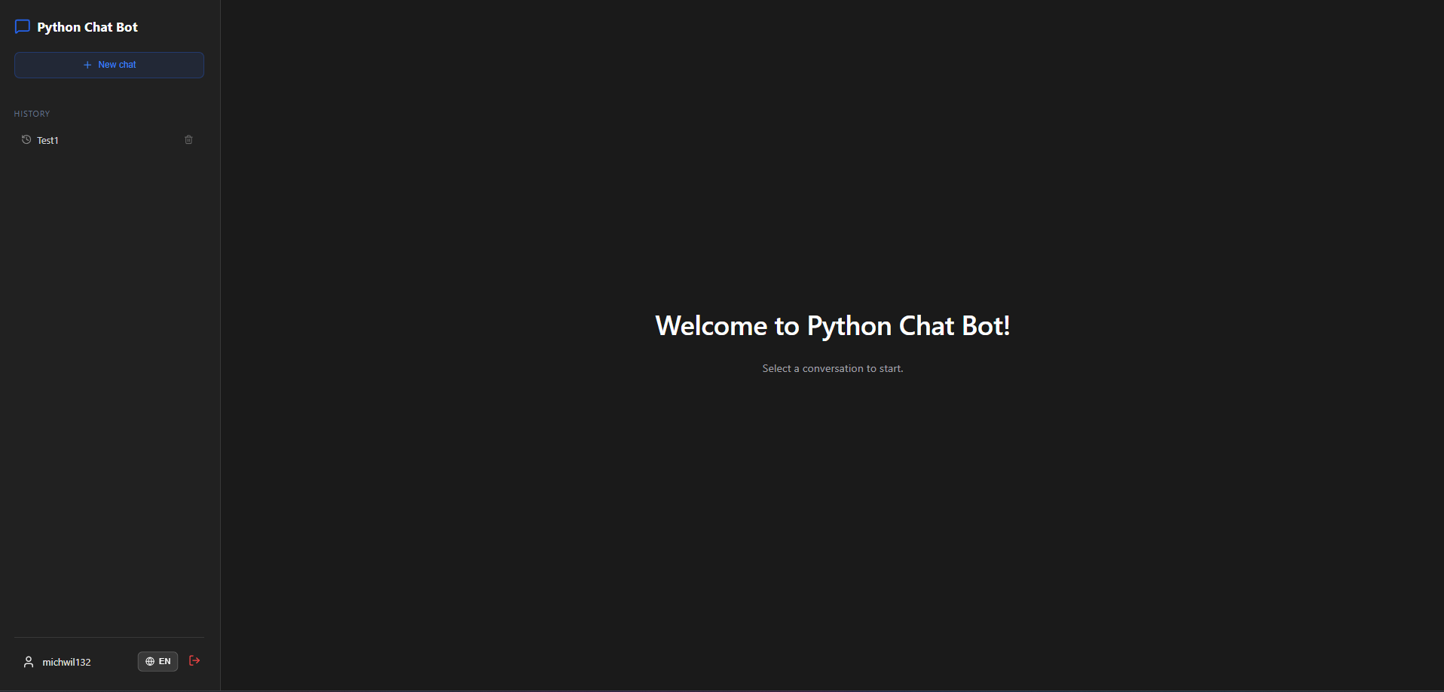
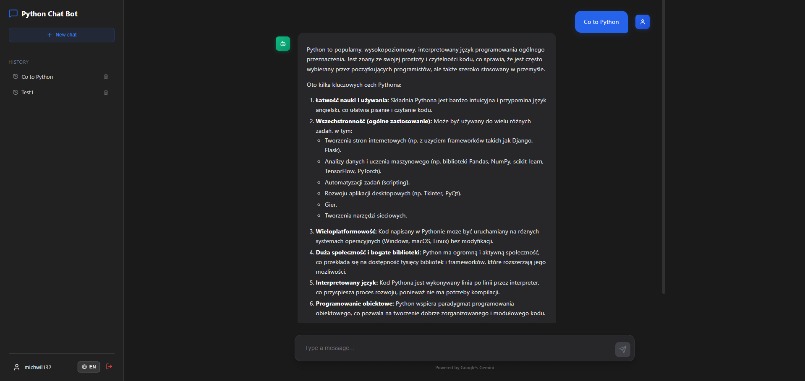
Interfejs Czatu
Sercem aplikacji jest nowoczesny interfejs czatu, który umożliwia płynną interakcję z asystentem AI.
•
Historia konwersacji dostępna w panelu bocznym.
•
Przejrzysty format wiadomości z podświetlaniem składni.
•
Intuicyjny input i szybkie odpowiedzi.
•
Minimalistyczny design skupiający uwagę
na treści.

Slide 5
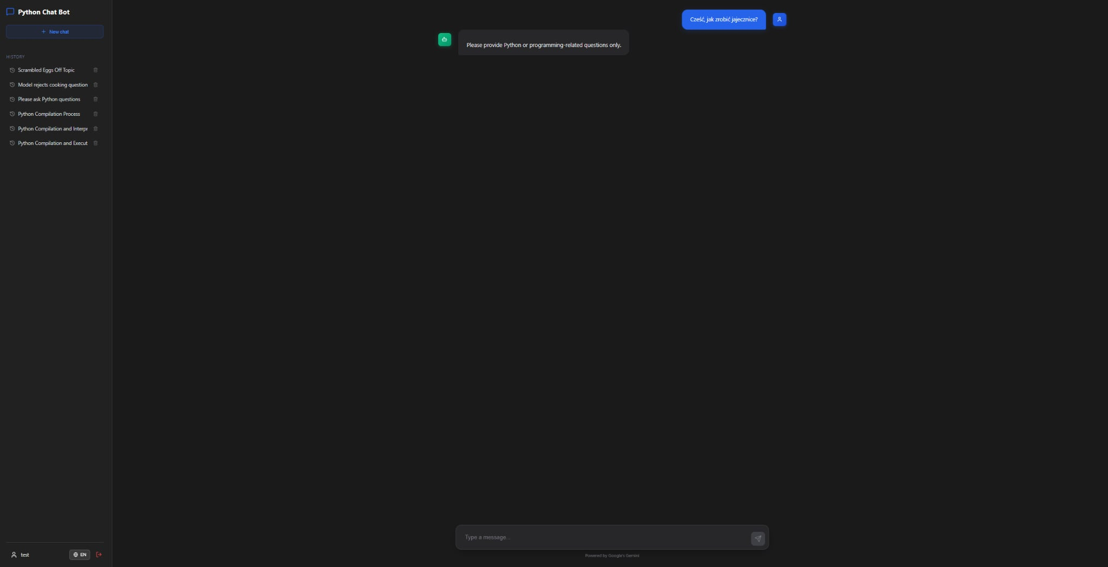
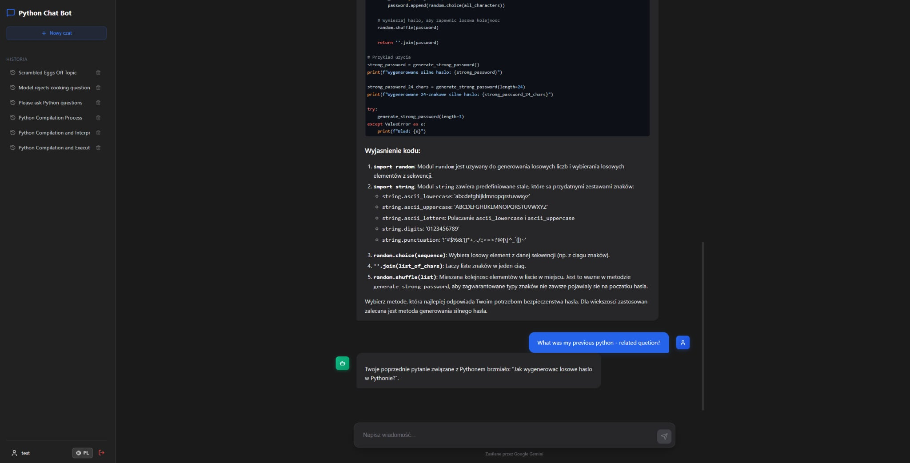
Interfejs Czatu

Slide 6
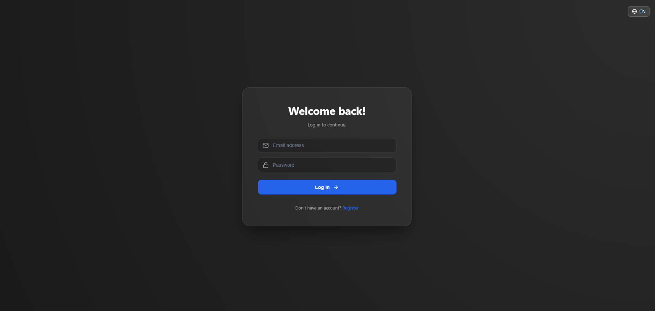
Bezpieczeństwo i Uwierzytelnianie
Ochrona Danych Użytkownika
Aplikacja kładzie duży nacisk na bezpieczeństwo kont użytkowników poprzez zaawansowane mechanizmy.
•
Tokeny Odzyskiwania: Bezpieczny proces resetowania hasła z użyciem jednorazowych tokenów weryfikacyjnych.
•
Szyfrowanie: Bezpieczne przechowywanie haseł i danych wrażliwych.
•
Sesje: Zarządzanie sesją użytkownika zapewniające autoryzowany dostęp do zasobów.

Slide 7
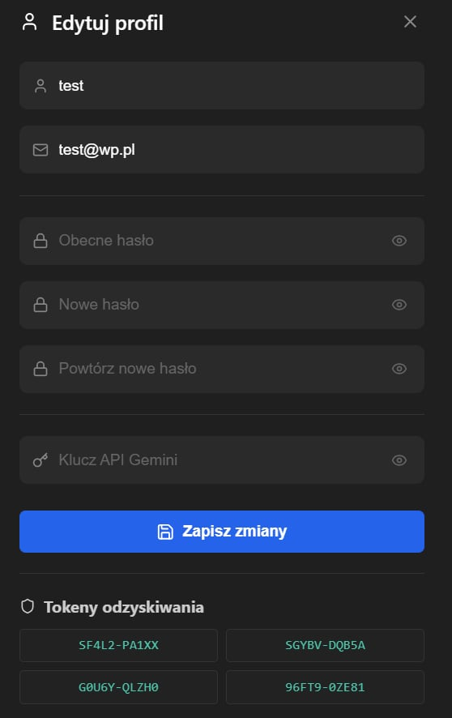
Zarządzanie Profilem
Personalizacja Konta
Użytkownicy mają pełną kontrolę nad swoimi danymi poprzez dedykowany panel edycji profilu.
•
Edycja nazwy użytkownika i adresu email.
•
Bezpieczna zmiana hasła.
•
Zarządzanie kluczami API (np. do Gemini).
•
Podgląd statusu konta i ustawień prywatności.

Slide 8
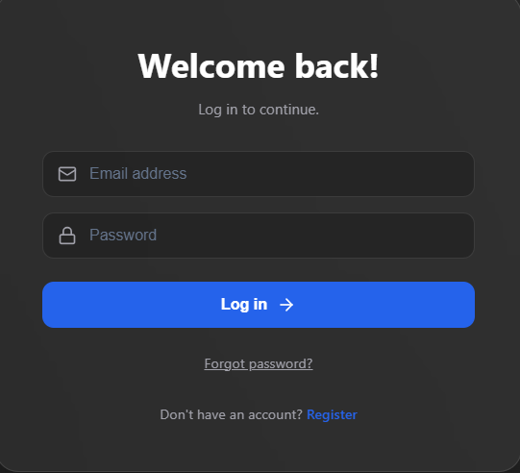
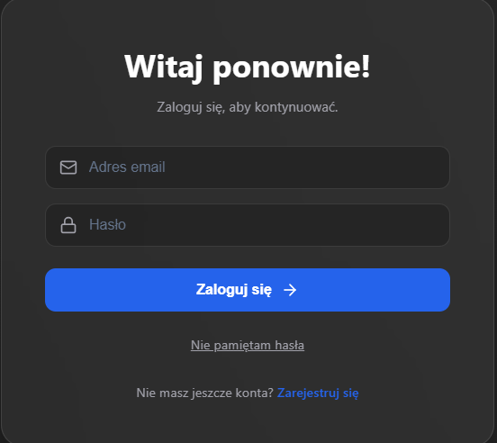


Wersje językowe
Dostępność Językowa
Aplikacja została zaprojektowana z myślą o użytkownikach z różnych regionów, oferując natywne wsparcie dla wielu języków.
Polski
English
Dynamiczne przełączanie języka interfejsu bez konieczności przeładowania strony.

Slide 9




Technologia "Pod Maską"
React Hooks
Routing
Wykorzystanie hooków (useState, useEffect) do zarządzania stanem aplikacji i cyklem życia komponentów.
React Router zapewniający płynną nawigację między widokami (Dashboard, Profil, Auth) bez przeładowania strony.
API Integration
CSS & UI
Asynchroniczne zapytania do backendu Python obsługujące logikę autentykacji i komunikację z modelem AI.
Responsywny design oparty na Flexbox i Grid, z pełnym wsparciem dla trybu ciemnego i spójnym systemem stylów.

Slide 10

Podsumowanie
Python Chat Bot to kompletne, nowoczesne rozwiązanie łączące moc sztucznej inteligencji z bezpieczną i skalowalną architekturą webową. To solidna baza do dalszego rozwoju innowacyjnych usług.

